Slide 1
Der Kinder-und Jugendnotruf
St. Gallen (KJN) www.kjn.ch 0800 43 77 77

Slide 2
Wann kann ich beim KJN anrufen?
Austausch in Kleingruppen zu folgenden Fragen
Was denkt ihr …
In welchen Situationen könntet ihr anrufen?
An welche Personen oder Hilfestellen könntet ihr euch bei Problemen sonst wenden?
Aus welchen Gründen holen sich manche Kinder und Jugendliche keine Hilfe, wenn sie Probleme haben?
Warum ist es in manchen Situationen das Beste, sich auch von einer erwachsenen Person Unterstützung zu holen?

Slide 3

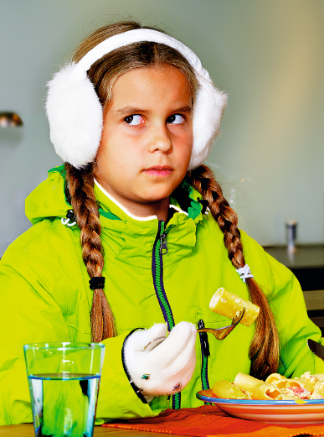

Wann kann ich beim KJN anrufen? Wenn …
… du Gewalt erlebst oder Angst vor Gewalt hast
… dir jemand zu nahe kommt
… dir jemand körperliche oder seelische Schmerzen zufügt
… du Angst hast und dich niemandem anvertrauen kannst
… du nicht mehr weiter weisst
... deine Freundin oder dein Freund etwas Schlimmes erlebt hat und du nicht weisst, wie du helfen kannst
Notes:
Wie bereits in Kleingruppen besprochen, könnt ihr …….

Slide 4
Was passiert, wenn ich den KJN anrufe?
du darfst anonym bleiben
du wirst ernst genommen
wir suchen gemeinsam eine Lösung
du kannst ein persönliches Gespräch vereinbaren
deine Eltern erfahren von uns nicht, dass du angerufen hast
Wichtig zu wissen …
Du kannst selber entscheiden, was du erzählen möchtest
Rund um die Uhr (24 Std.) an allen Wochentagen
gratis

Slide 5
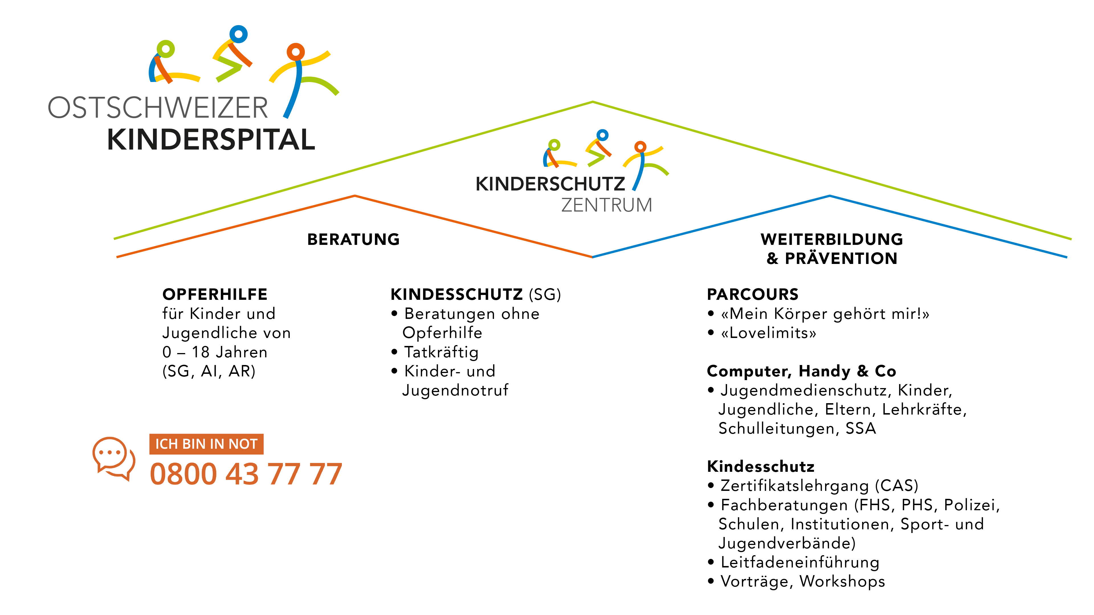
Notes:
Wer nimmt das Telefon ab?

Slide 6


Kinder- und Jugendnotruf (KJN)

Slide 7

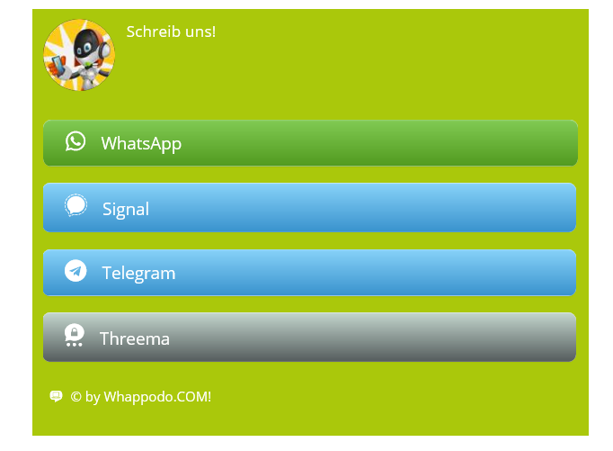

Messenger Dienst / www.kszsg.ch
Für Kinder und Jugendliche mit Smartphone über die Webseite www.kjn.ch mit Klick auf
Auch per Chat erreichbar.
Notes:
Mit Kindern und Jugendlichen direkt ausprobieren
Der Messenger-Dienst für Kinder und Jugendliche des Kinderschutzzentrums lässt sich per Smartphone mit einem Klick auf die Notrufnummer auf der Website aufrufen. Damit soll für Kinder und Jugendliche aus dem Kanton St.Gallen die Hemmschwelle zur Kontaktaufnahme gesenkt werden. Anfragen über den Messenger werden jeweils zu Bürozeiten von Montag bis Freitagmittag beantwortet.

Slide 8
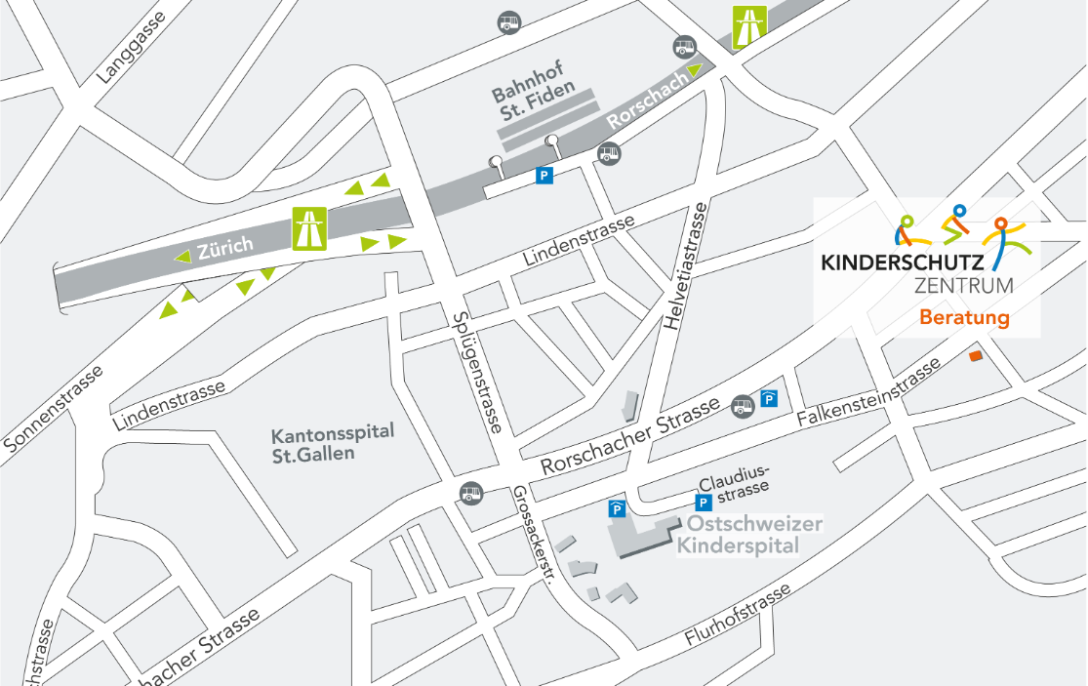
© Kinderschutzzentrum
Ostschweizer Kinderspital
Kinderschutzzentrum
Claudiusstrasse 6
9006 St.Gallen
Tel 071 243 78 02
info.ksz@kispisg.ch
www.kszsg.ch

